Slide 1
Minicurso sobre normas e formatação de artigos científicos NBR 6022/2018

Slide 2
A importância da norma
ABNT 6022/2018
• Garante a uniformidade e qualidade na produção de artigos científicos.
• Facilita a comunicação e compreensão entre pesquisadores.
• Contribui para a padronização e credibilidade da pesquisa acadêmica.

Slide 3
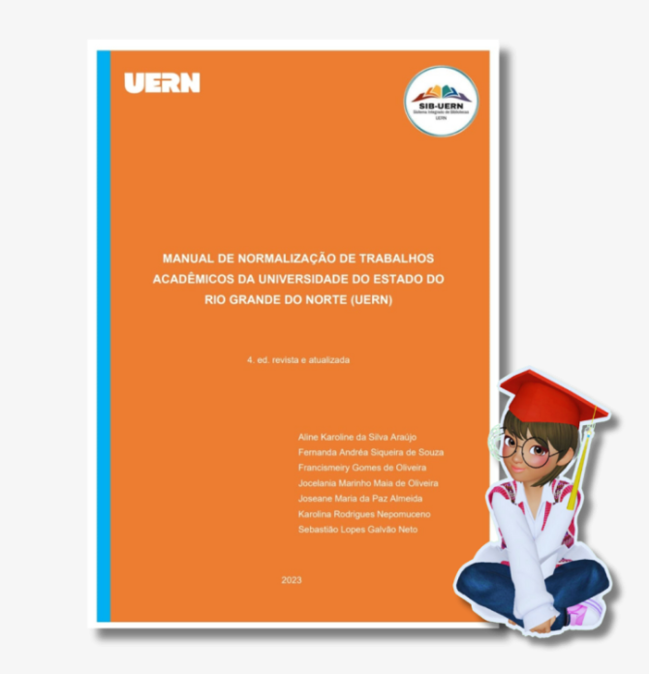
Manual de Normatização
da UERN
Manual de trabalhos acadêmicos – DSIB – Diretoria de Sistema Integrado de Bibliotecas (uern.br)

Slide 4
Artigo Técnico
e/ou Cientifico
Artigo de revisão - parte de uma publicação que resume, analisa e discute informações já publicadas.
b) Artigo original - Parte de uma publicação que apresenta temas ou abordagens original.

Slide 5
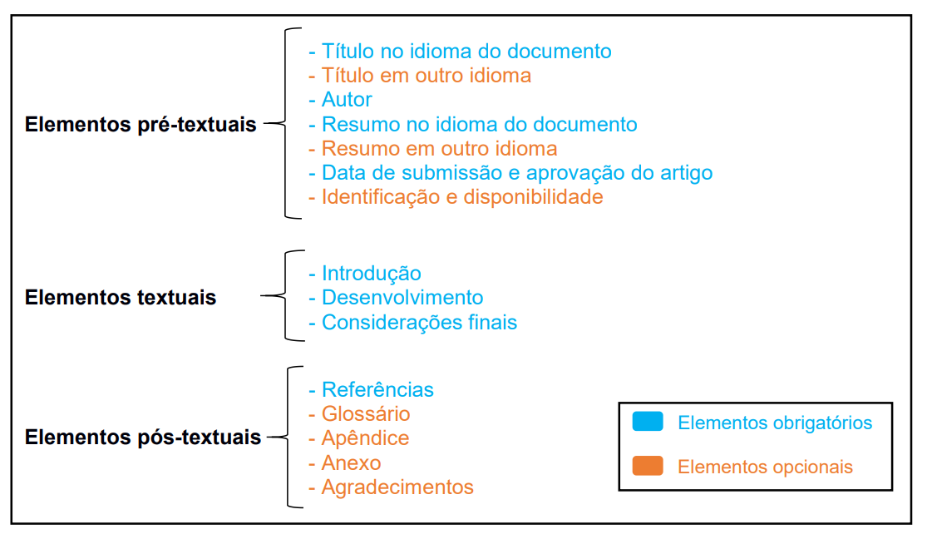
Estrutura do artigo Científico
A estrutura de um artigo é constituída de elementos Pré-textuais, Textuais e Pós-textuais.
Ao enviar artigos para publicações, os autores deverão consultar as regras do periódico para adequar seu texto à proposta editorial.

Slide 6
Elementos Pré-Textuais
O título do artigo e o subtítulo (se houver) devem figurar na página de abertura do artigo, diferenciados tipograficamente ou separados por dois-pontos (:) e no idioma do texto.
Autor
O nome do autor deve ser inserido de forma direta: prenome (abreviado ou não) e sobrenome. Para mais de um autor, os nomes podem ser grafados na mesma linha, separados por vírgula, ou em linhas distintas.
Resumo
Deve ser elaborado conforme a ABNT NBR 6028.

Slide 7
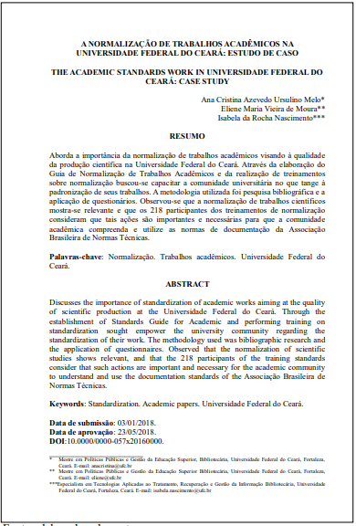
Exemplo
Fonte: http://www.biblioteca.ufc.br/servicos-e-produtos/normalizacao-de-trabalhos-academicos

Slide 8
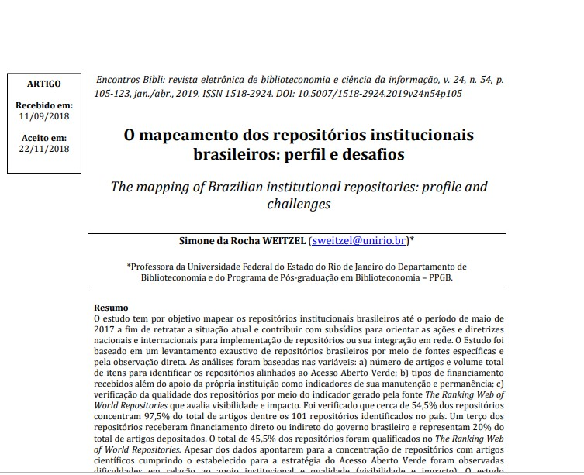
Exemplo

Slide 9
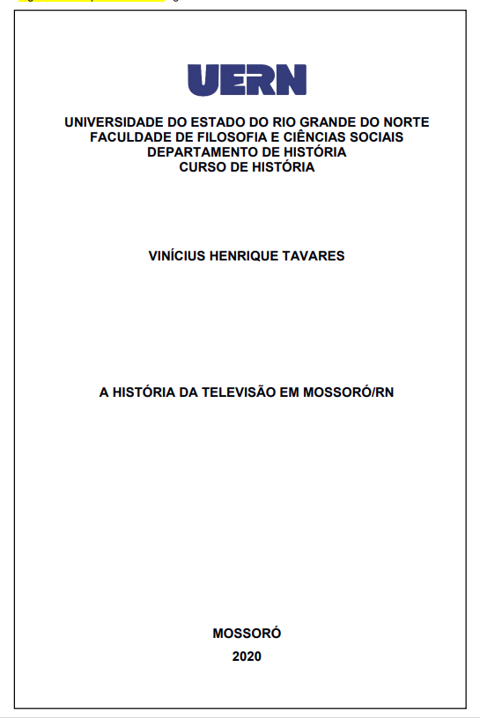
Elementos Pré-Textuais
de acordo com o Manual da UERN
Capa
A capa é a proteção externa do trabalho sobre a qual coloca-se as informações indispensáveis à sua identificação.

Slide 10
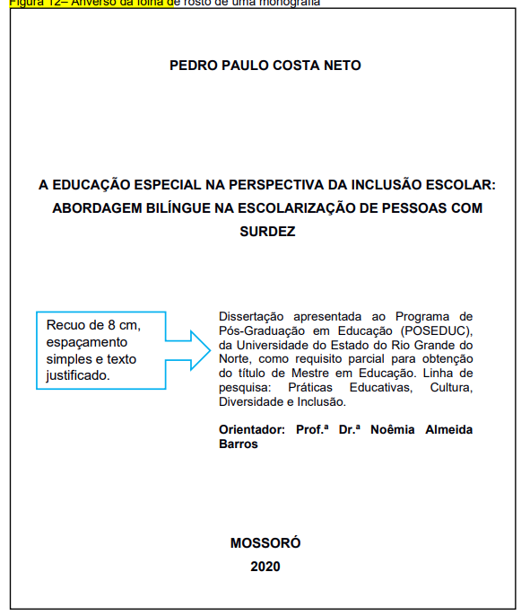
Elementos Pré-Textuais
de acordo com o Manual da UERN
Folha de rosto
A folha de rosto divide-se em anverso e verso, para os cursos que adotam artigos científicos para o TCC, a UERN adotou apenas o anverso da folha de rosto.

Slide 11
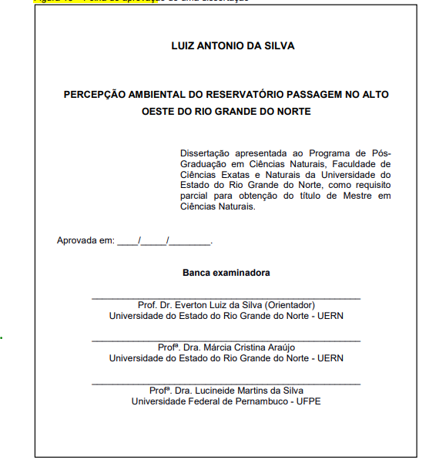
Elementos Pré-Textuais
de acordo com o Manual da UERN
Folha de aprovação
A folha de aprovação deve conter elementos essenciais para a aprovação do trabalho, tais elementos devem ser apresentados de acordo com o manual da UERN.

Slide 12
Elementos pré-textuais – Cont.
Resumo na língua do texto – NBR 6028
breve introdução
objetivo
fundamentação teórica/revisão de literatura
Palavras-chave
resultado/
breve conclusão
metodologia

Slide 13
Exemplo de um resumo
RESUMO
Apresenta o Manual de Normalização de Trabalhos Acadêmicos da UERN, com a finalidade de orientar a comunidade acadêmica na elaboração de trabalhos acadêmicos de acordo com as normas estabelecidas pela Associação Brasileira de Normas Técnicas (ABNT) e nos padrões adotados pela UERN. Os objetivos são estimular o aumento da publicação científica dos alunos da UERN, elevar a qualidade dessa produção e incentivá-los a participarem de eventos pertinentes em suas respectivas áreas, além de ajudar na normalização e padronização dos Trabalhos de Conclusão de Curso (TCC). A normalização e a padronização dos trabalhos acadêmicos são importantes, pois, aumentam a qualidade da produção científica da instituição, assim como também fazem a promoção da comunicação científica e o intercâmbio de informações de maneira mais satisfatória. Visando a praticidade que um manual deve apresentar foi optado pela elaboração de um guia de fácil uso, resumido e com vários exemplos ilustrativos..
Palavras-chave: normas ABNT; padronização de trabalhos acadêmicos.
Mínimo de palavras:
100
Máximo de palavras:
250
TCC - Entre 150 e 500 palavras

Slide 14
Regras gerais de apresentação do Resumo
Deve-se evitar:
Símbolos e contrações que não sejam de uso corrente;
Fórmulas, equações, diagramas etc., que não sejam absolutamente necessários; quando seu emprego for imprescindível, defini-los na primeira vez que aparecerem.
$${\left(x+a\right)}^{n}=\sum_{k=0}^{n}{\left({n \atop k}\right)x^{k}a^{n−k}}$$
“Camélias são flores lindas – tão perfeitas, algumas brancas, outras vermelhas” (ALVES, 2003, p. 58).

Slide 15
Exemplo de um resumo em outro idioma
ABSTRACT
It presents the Manual of Standardization of Academic Papers of UERN, with the purpose of guiding the academic community in the preparation of academic papers according to the standards established by the Brazilian Association of Technical Standards (ABNT) and in the standards adopted by uern. The objectives are to stimulate the increase in scientific publication of UERN students, raise the quality of this production and encourage them to participate in relevant events in their respective areas, in addition to helping in the standardization and standardization of course completion papers (CCP). The standardization and standardization of academic papers are important, because they increase the quality of the institution's scientific production, as well as promote scientific communication and exchange information more satisfactorily. Aiming at the practicality that a manual should present, it was chosen to elaborate a guide that is easy to use, summarized and with several illustrative examples.
Keywords: ABNT standards; standardization of academic papers
Versão do resumo para outro idioma de difusão internacional.
As palavras-chave também devem ser traduzidas.

Slide 16
Elementos pré-textuais – Cont.
Datas de submissão e aprovação (Obrigatório)
Devem ser indicadas as datas (dia, mês e ano) de submissão e aprovação do artigo para publicação.
Para os TCC’s em formato de artigos científicos não há necessidade de usar essas datas.
Identificação e disponibilidade (Opcional)
Pode ser indicado o endereço eletrônico, DOI, suportes e outras informações relativas ao acesso do documento.
Digital Object Identifier (DOI) é um padrão para identificação de documentos em redes de computadores, como a Internet.

Slide 17
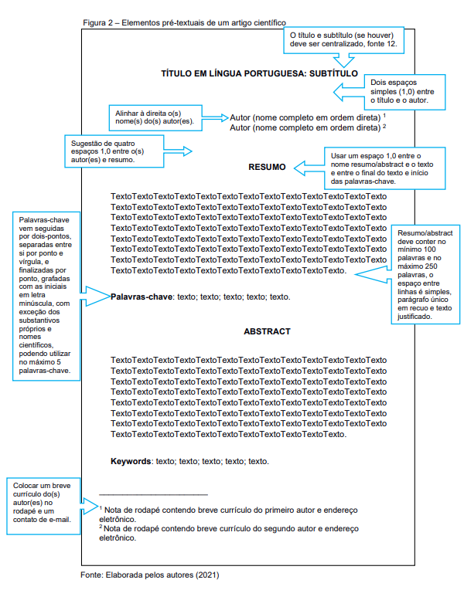
Elementos pré-textuais de um artigo científico

Slide 18
Elementos textuais (Obrigatórios)
Introdução
Desenvolvimento
Considerações Finais

Slide 19
Introdução
Parte introdutória do trabalho que deve conter a delimitação do assunto tratado, objetivos da pesquisa e outros elementos necessários para situar o tema do trabalho.

Slide 20
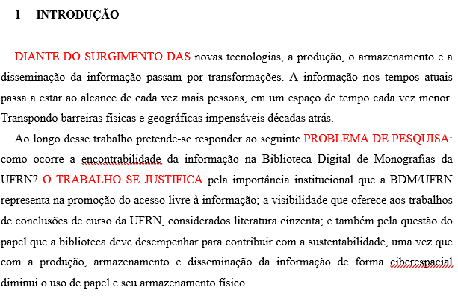
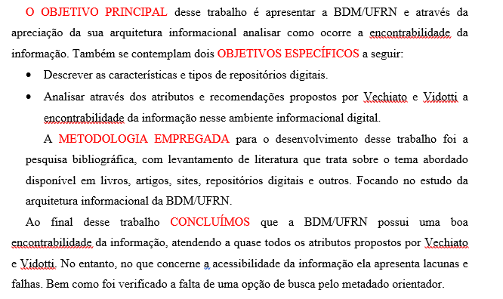
Exemplo - introdução

Slide 21
Desenvolvimento
Parte principal do artigo, onde são apresentados os argumentos que sustentam e justificam o objeto em estudo. Divide-se em seções e subseções, conforme a NBR6024.

Slide 22
Numeração progressiva - NBR 6024 e NBR 6027
Estabelece um sistema de numeração progressiva das seções dos documentos, de modo a expor numa sequência lógica o inter-relacionamento da matéria e a permitir sua localização.
Seção Primária
1 CAIXA ALTA E NEGRITO
Seção Secundária
1.1 Caixa baixa e com negrito
Seção Terciária
1.1.1 Caixa baixa e sem negrito
Seção Quaternária
1.1.1.1 Caixa baixa e sem negrito
Seção Quinária
1.1.1.1.1 Caixa baixa e sem negrito
Após a seção quinária recomenda-se não subdividir mais e adotar o uso de alíneas: a).... b)...
Quando for necessário enumerar os diversos assuntos de uma seção que não possua título próprio, esta deve ser subdividida em alíneas

Slide 23
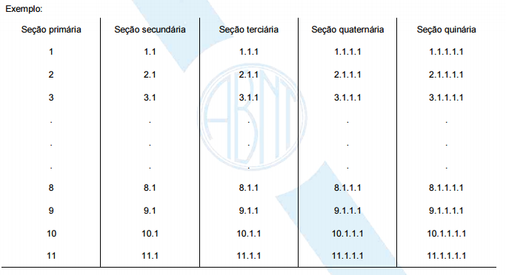
Exemplo de numeração progressiva

Slide 24
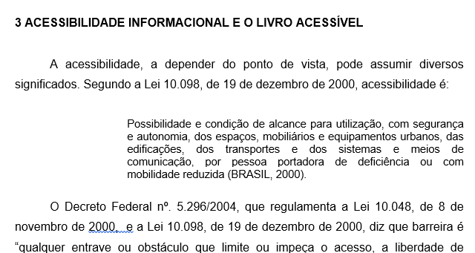
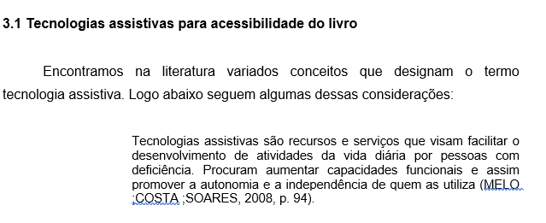
Exemplo de numeração progressiva
Seção primária
Seção secundária

Slide 25
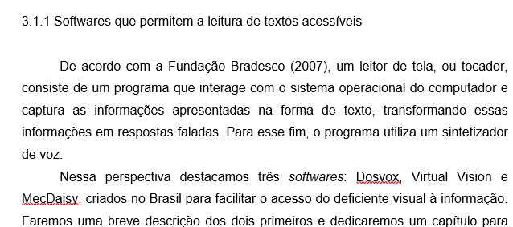
Exemplo de numeração progressiva
Seção terciária

Slide 26
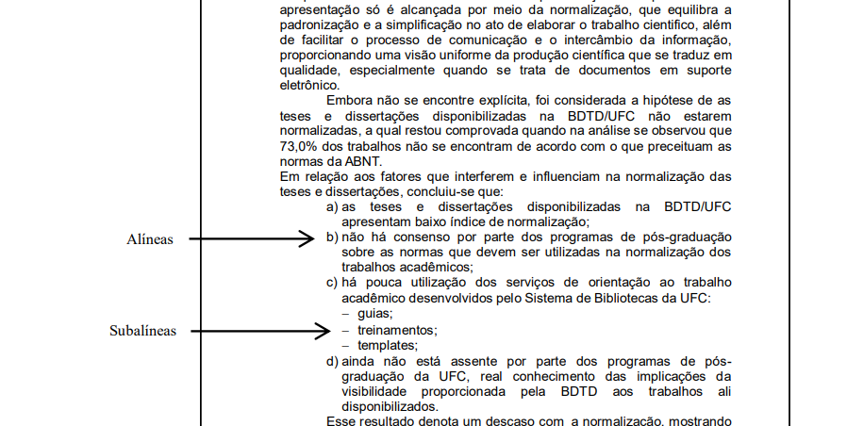
Exemplo de alíneas e subalíneas
Fonte: http://www.biblioteca.ufc.br/servicos-e-produtos/normalizacao-de-trabalhos-academicos

Slide 27
Citações – NBR 10520
São Informações retiradas de outras fontes mencionadas no texto para complementar as ideias do autor da pesquisa, embasando o assunto abordado, dando respaldo à sua interpretação.
Citação direta
Citação indireta
Citação de citação

Slide 28
Citações diretas
São transcrições literais de um texto ou parte dele, ou seja, quando um texto citado for transcrito fielmente obedecendo às características originais quanto à redação, ortografia e pontuação.
Com até três linhas
Com mais de três linhas

Slide 29
Citações Diretas (Com até três linhas)
São apresentadas dentro do texto destacadas entre aspas duplas.
Por se tratar de uma citação direta, a indicação da paginação é obrigatória.
EXEMPLOS
“Camélias são flores lindas – tão perfeitas, algumas brancas, outras vermelhas” (Alves, 2003, p. 58).

Slide 30
Citações Diretas (Com mais de três linhas)
Devem obedecer ao recuo de quatro centímetros da margem esquerda, sem aspas, com fonte menor que a do texto e espacejamento simples entre linhas.
EXEMPLO
Há quatro instituições básicas que não podem ser esquecidas, quando se pretende entender o que foi o século XIX, e suas consequência para o século imediatamente posterior. Dessas instituições duas são de natureza econômica e duas de natureza política (Motta, 1986, p. 49).

Slide 31
Citações indiretas
Trata-se de um texto baseado em uma obra consultada. Nas citações indiretas reproduz-se fielmente as ideias contidas no texto consultado, embora seja escrito com outras palavras.
EXEMPLO
Segundo Alves (2003), os poetas são criaturas que aprendem a brincar com as palavras e delas fazer belas frases.

Slide 32
Citação de citação
Eu preciso mesmo fazer esse tipo de citação?
Autor ao qual não se teve acesso.
Ano da obra ao qual não teve acesso.
Expressão latina “Apud” ou “citado por”.
Autor da obra consultada.
Ano.
Número da página.
EXEMPLO
Segundo Cesarine (1990 apud Souza, 1994, p. 482) “da mesma forma que a Universidade é o retrato da sociedade, um currículo é também a cara da instituição.”
Notes:
32

Slide 33
Algumas regras sobre nbr 10520/2023
Quando se tratar de dados obtidos por informação verbal (palestras, debates...), indicar, entre parênteses, a expressão informação verbal, mencionando-se os dados disponíveis, em nota de rodapé.
EXEMPLO

Slide 34
Algumas regras sobre nbr 10520/2023
Citação com um autor
Quando se tratar de citação de apenas um autor, deve-se inserir no texto o sobrenome, data de publicação da obra e página do texto citado.
Martins (2000, p. 21) afirma que “devem ser evitados assuntos sobre os quais já existam vários estudos, bem como aqueles assuntos que são extremamente
inovadores [...]”.
EXEMPLO

Slide 35
Algumas regras sobre nbr 10520/2023
Citação com até três autores
É necessário colocar os sobrenomes de todos os autores, separados por ponto e vírgula, data de publicação da obra e página da citação.
Exemplo:
Santos e Noronha (2010, p. 45) mencionam que “os seminários apresentados durante o curso de graduação ou de pós-graduação são ótimos exercícios para internalizar a postura científica, bastante útil no momento da explanação do trabalho à banca examinadora”.
Ou
“Os seminários apresentados durante o curso de graduação ou de pós- graduação são ótimos exercícios para internalizar a postura científica, bastante útil no momento da explanação do trabalho à banca examinadora” (Santos; Noronha, 2010, p. 45).

Slide 36
Algumas regras sobre nbr 10520/2023
Citação com mais de três autores
Pode-se indicar o sobrenome do primeiro autor seguido da expressão et al. (em itálico), e a data. Como também, é permitido mencionar os quatro ou mais
autores nas citações, desde que padronize no trabalho uma das formas a ser usada
em todo o documento.
Exemplo:
Para Iudícibus et al. (2010, p. 2) “o balanço tem por finalidade apresentar a posição financeira e patrimonial da empresa em determinada data, representando, portanto, uma posição estática.”

Slide 37
Algumas regras sobre nbr 10520/2023
Citação de vários documentos de um mesmo autor
Em se tratando de vários trabalhos de um mesmo autor, publicados em datas diferentes, cita-se o sobrenome do autor, acompanhado das datas entre parênteses. Se os documentos forem referentes ao mesmo ano, é necessário usar letras minúsculas seguindo a data.
Exemplo de citação do mesmo autor com datas diferentes:
Os psicólogos sociais têm procurado fundamentação também na sociologia, na antropologia, na história, na filosofia e na ciência política (Souza, 1986, 1995, 1996).

Slide 38
Algumas regras sobre nbr 10520/2023
Citação de vários documentos de um mesmo autor publicados no mesmo ano
Para diferenciar citações de documentos de um mesmo autor que foram publicados no mesmo ano, utilize letras minúsculas em ordem alfabética, após o ano, em consonância com a forma que está listado nas referências.
Exemplo:
Chiavenato (1991a), Chiavenato (1991b), trata a administração como uma área complexa e cheia de desafios, além de enfatizar que o profissional que atua nesta área poderá ocupar cargos nos mais variados níveis de uma empresa e organização.

Slide 39
Algumas regras sobre nbr 10520/2023
Citação de documento com autoria desconhecida
Quando não houver autoria na obra, a citação é feita usando-se a primeira palavra do título do documento, seguida de reticências e data, entre parênteses. Exemplo: É preciso realizar, acima de tudo, um trabalho de formação que atinja corações e mentes (Educação [...], 2007).
Citação de documentos de entidades coletivas
No caso de documento de pessoa jurídica a indicação de responsabilidade deve ser feita pelo nome completo da instituição (utilizando letras maiúsculas e minúsculas) ou pela Sigla. Quando for citar colocando a sigla, a mesma deve vir em letras maiúsculas.

Slide 40
Algumas regras sobre nbr 10520/2023
Exemplo colocando o nome completo da instituição:
“pessoa física responsável pela criação do conteúdo intelectual ou artístico de um trabalho” (Associação Brasileira de Normas Técnicas, 2011, p. 2).
Exemplo colocando a sigla da instituição:
“pessoa física responsável pela criação do conteúdo intelectual ou artístico de um trabalho” (ABNT, 2011, p. 2).

Slide 41
Algumas regras sobre nbr 10520/2023
Citação retirada da Internet
As citações oriundas da internet seguem as mesmas regras de um documento físico.
Para informações retiradas de sites, Ebooks, ePubs e outras fontes de informação da internet que não possuam paginação, caso a citação seja direta, após a citação crie uma nota de rodapé e informe que o texto consultado não tem número de página. Se utilizar documentos que não tenham autoria ou responsabilidade a entrada da citação deve ser feita pela primeira palavra do título.

Slide 42
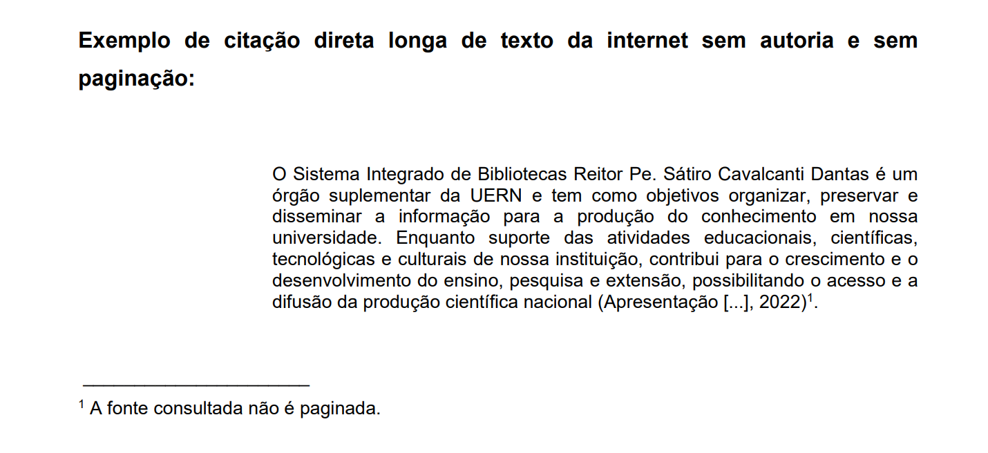
Algumas regras sobre nbr 10520/2023

Slide 43
Algumas regras sobre nbr 10520/2023
Exemplo de citação direta longa de texto da internet com autoria e com paginação:
As Bibliotecas de todo o país foram atingidas pelo impacto resultante do crescimento dos casos do novo coronavírus, assim como o Sistema Integrado de Bibliotecas da UERN, em meados de março de 2020, por normativa oficial de sua Reitoria, resolve fechar as portas como medida de prevenção a disseminação do vírus (Souza et al., 2022, p. 193).

Slide 44
Algumas regras sobre nbr 10520/2023
Citação de documentos não publicados
Tratando-se de documentos não publicados ou não finalizados, inserir a citação acompanhada da expressão “em fase de elaboração”, entre parênteses. Inserir também em nota de rodapé a referência do documento.
Exemplo no texto:
Os poetas selecionados contribuíram para o regionalização e disseminação da poesia no interior do Rio Grande do Norte (em fase de elaboração)¹.
Exemplo na nota de rodapé:
______________________
¹ Interiorização da poesia no alto oeste potiguar, de autoria de Fernanda Guedes, a ser editado pela EDUERN, 2022.

Slide 45
Algumas regras sobre nbr 10520/2023
Citação de textos de autores com sobrenomes iguais
Se consultar diferentes fontes de informação com autores que têm sobrenomes iguais, deve ser acrescentado as iniciais dos prenomes
“A importância da análise a partir dos acontecimentos é que eles indicam sempre certos “sentidos” e revelam também a percepção que uma sociedade ou grupo social, ou classe, tem da realidade e de si mesmo” (Souza, H., 2014, p. 10- 11).
“No Brasil, [...] Alguns estudos realizados em âmbito nacional baseiam-se no salário mínimo, considerando pobres as pessoas que recebem menos que meio salário mínimo mensal” (Souza, J., 2011, p. 4).

Slide 46
Algumas regras sobre nbr 10520/2023
Caso utilize citações com autores que têm sobrenomes e prenomes iguais, deve ser acrescentado os prenomes por extenso.
Exemplos de citações de autores com sobrenomes e prenomes iguais:
Esses rios também favoreciam as atividades comerciais, que se serviam deles como vias de locomoção. As canoas eram o principal meio para transportar as cargas das caravanas que iam e vinham, ligando as áreas de floresta ao deserto e aos portos do Mediterrâneo, aos quais as mercadorias chegavam em lombo de camelos (Souza, Marina, 2012, p. 17).
O DC é uma forma e um processo de cooperação social. Sua atualidade e importância têm, nesse processo, algumas raízes que precisam ser compreendidas para que ele seja assumido em sua significação sócio- histórica, assim como em suas relações similares e/ou antagônicas com outros processos de atuação comunitária (Souza, Maria, 1996, p. 21).

Slide 47
Algumas regras sobre nbr 10520/2023
Citação de E-reader (Kindle, kobo, entre outros)
Para as citações diretas de documentos que não possuem página, mas tem como indicar a localização de acordo com o zoom executado no dispositivo, utilize o termo local e coloque o número correspondente.
Exemplos de citação direta de E-reader:
“Na década de 1930, Piaget desenvolve um programa de pesquisa experimental junto aos seus três filhos [...]” (Dongo-Montoya, 2009, local. 264).

Slide 48
Algumas regras sobre nbr 10520/2023
Algumas características de citações
É possível fazer intercorrências nos textos consultados, desde que seja informado na citação.
Supressão
Quando houver necessidade de suprimir alguma parte do texto, utilizar colchetes com reticências: [...], para indicar que foi omitido um trecho da citação.
Exemplo:
Segundo Morais (1995, p. 32) assinala “[...] a presença de concreções de bauxita no Rio Cricon.”

Slide 49
Algumas regras sobre nbr 10520/2023
Interpolações, acréscimos ou comentários
Para fazer interferências no texto é preciso colocar a parte a ser acrescentada entre colchetes: [ ].
Exemplo:
“Na sequência, definem-se os espaçamentos: o Antes e o Depois [ambos devem ficar zerados] referem-se ao espaçamento especial para separar os parágrafos, enquanto Entre linhas indica a distância entre as linhas do mesmo parágrafo” (Severino, 2007, p. 164-165).

Slide 50
Algumas regras sobre nbr 10520/2023
Ênfase ou destaque
Se optar por fazer destaque no texto citado, utilize negrito, colocando a expressão grifo nosso, mas se o texto citado já tiver destaque no original, acrescente o termo grifo do autor.
ATENÇÃO: Utilizar o destaque em itálico para palavras estrangeiras
Exemplo:
“Avaliação dos Cursos de Graduação: é um procedimento utilizado pelo MEC para o reconhecimento ou renovação de reconhecimento dos cursos de graduação representando uma medida necessária para a emissão de diplomas” (Severino, 2007, p. 255, grifo do autor).

Slide 51
Algumas regras sobre nbr 10520/2023
Ênfase ou destaque
Exemplo:
A biblioteca, etimologicamente, significa depósito de livros. O que atualmente está longe de ser apenas a sua composição, mas sim como o ambiente que comporta a compilação de dados, informações e conhecimento, armazenados em meio físico, digital ou virtual (Souza et al., 2022, p. 194, grifo nosso).

Slide 52
Algumas regras sobre nbr 10520/2023
Tradução
Quando consultar um texto em língua estrangeira e optar por fazer a tradução é preciso informar que a citação foi traduzida utilizando a expressão: tradução nossa, entre parênteses.
Exemplo:
“Ao fazê-lo pode estar envolto em culpa, perversão, ódio de si mesmo [...] pode julgar-se pecador e identificar-se com seu pecado” (Rahner, 1962, v. 4, p. 463, tradução nossa).

Slide 53
Sistema de chamada
Há dois tipos de sistemas de chamada, autor-data e numérico.
Sistema autor-data
A citação da fonte é feita pela indicação do autor ou pela entidade responsável, seguido da data de publicação e em caso de citação direta, da página do texto.
Exemplo:
Segundo Morais (1995, p. 32) assinala “[...] a presença de concreções de bauxita no Rio Cricon.

Slide 54
Sistema de chamada
Sistema numérico
A indicação da fonte é feita por uma numeração única e consecutiva, em algarismos arábicos, remetendo à lista de referência ao final do trabalho, na mesma ordem em que aparecem no texto.
A indicação da numeração pode ser feita entre parênteses, alinhada ao texto, ou situada pouco acima da linha do texto, em expoente, após a pontuação que fecha a citação.
Exemplo:
Conforme Barbosa “Tudo é viver, previvendo” (12, p. 34)
Conforme Barbosa “Tudo é viver, previvendo” ¹² , p. 34

Slide 55
Sistema de chamada
Em nota de rodapé:
______________________
¹² BARBOSA, Rui. O dever do advogado. São Paulo: ABL, 1999.
Na lista de referências:
¹² BARBOSA, Rui. O dever do advogado. São Paulo: ABL, 1999.
Ressalta-se que nos trabalhos acadêmicos da UERN o sistema autor-data é o utilizado para as citações no texto. E o sistema numérico é utilizado para as notas de rodapé.

Slide 56
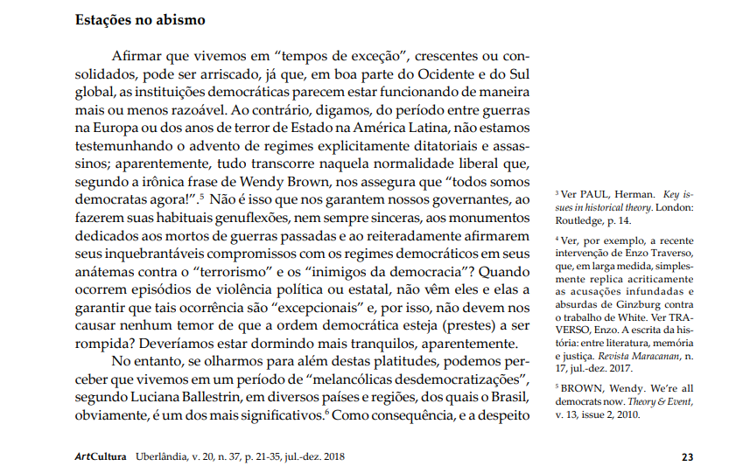
Exemplo - Sistema numérico

Slide 57
Considerações finais
Parte final do artigo, na qual se apresentam as considerações correspondentes aos objetivos e/ou hipóteses.

Slide 58
Elementos pós-textuais
Referências
Devem ser conforme a ABNT NBR 6023.
Glossário
Lista em ordem alfabética de palavras ou expressões técnicas de uso restrito ou de sentido obscuro, utilizadas no texto, acompanhadas das respectivas definições
Apêndice
Texto ou documento elaborado pelo autor, a fim de complementar sua argumentação, sem prejuízo da unidade nuclear do trabalho
Anexo
Texto ou documento não elaborado pelo autor, que serve de fundamentação, comprovação e/ou ilustração
Agradecimentos
Texto sucinto aprovado pelo periódico em que será publicado.

Slide 59
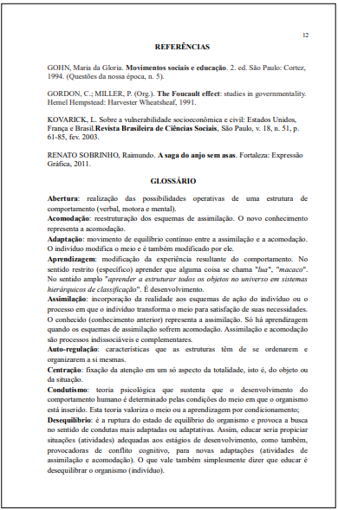
Exemplos- Elementos pós-textuais

Slide 60
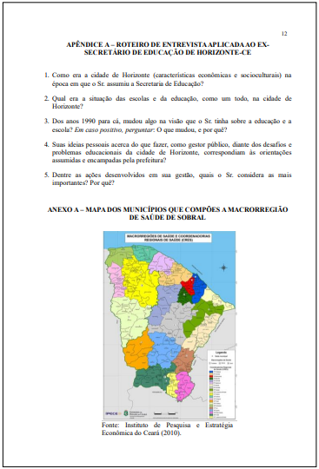
Exemplos- Elementos pós-textuais
Fonte: http://www.biblioteca.ufc.br/servicos-e-produtos/normalizacao-de-trabalhos-academicos

Slide 61
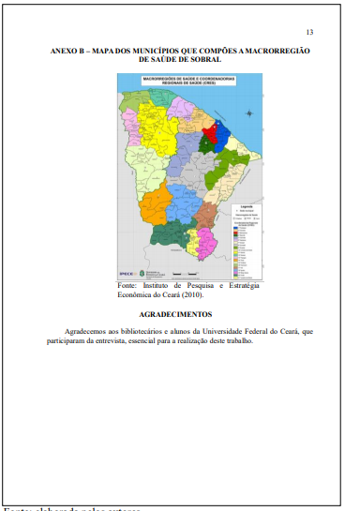
Exemplos- Elementos pós-textuais
Fonte: http://www.biblioteca.ufc.br/servicos-e-produtos/normalizacao-de-trabalhos-academicos

Slide 62
Regras gerais de apresentação
Formato
Utilizar fonte em tamanho 12 (inclusive o título). Com exceção das citações com mais de três linhas, paginação, notas de rodapé, legendas e fontes das ilustrações e tabelas, que devem ter fonte em tamanho 10.
As folhas devem apresentar margem esquerda e superior de 3cm e direita e inferior de 2cm.

Slide 63
Espaçamento
Deve-se utilizar espaçamento simples entrelinhas para todo o artigo.
Após o título do artigo, utilize dois espaços simples ou 1,0 entre o título e o nome do autor; seguidos de quatro espaços 1,0 entre autoria e o resumo.
Os títulos das seções e subseções devem ser separados do texto que os precede e os sucede por um espaço simples em branco.

Slide 64
Espaçamento
As citações com mais de três linhas deverão ser separadas do texto que as precede e as sucede apenas por um espaço simples em branco.
Não deverá existir espaço maior entre os parágrafos.
As referências deverão ser separadas entre si por um espaço simples em branco.

Slide 65
Paginação
A NBR 6022/2018 não especifica nem o local, nem a partir de qual página o artigo científico deverá ser numerado. Ela apenas cita, seção 6.1, em que trata do formato, que a paginação, assim como alguns outros elementos, deverá ter tamanho menor e uniforme que o tamanho do texto (tamanho 12), por isso utilize tamanho 10.

Slide 66
Paginação
As páginas pré-textuais, exceto a capa, devem ser contadas, mas não numeradas.
O registro impresso da numeração ocorrerá a partir do primeiro elemento textual, em algarismos arábicos, no canto superior direito da folha.

Slide 67
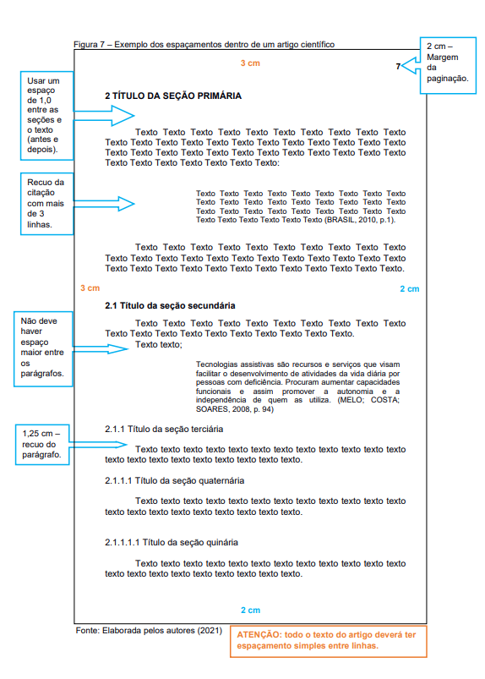

Slide 68
Referências – NBR 6023
Trata-se da reunião padronizada das principais informações de um documento consultado na pesquisa, de forma que facilite sua identificação individual.
As referências são ordenadas em ordem alfabética, devem ser elaboradas em espaço simples, alinhadas à margem esquerda do texto e separadas entre si por uma linha em branco de espaço simples.

Slide 69
Por que Referências são Cruciais?
Garantir a credibilidade e a seriedade do trabalho acadêmico.
Facilitar a localização das fontes consultadas.
Evitar plágio e promover a ética na pesquisa.

Slide 70
Referências – NBR 6023
ELEMENTOS ESSENCIAIS
Autor
Título e subtítulo
Edição (quando houver)
Local
Editora
Ano de publicação

Slide 71
Exemplos
Elementos essenciais
LUCK, Heloisa. Liderança em gestão escolar. 4. ed. Petrópolis: Vozes, 2010.
LUCK, Heloisa. Liderança em gestão escolar. 4. ed. Petrópolis: Vozes, 2010. 165 p., 18 cm. (Cadernos de gestão, v. 4). Bibliografia: p. 149-155. ISBN 978-85-3263-62-01.
Elementos complementares

Slide 72
Referências - Exemplos
LIVRO:
BERLO, D. K. O processo de comunicação: introdução à teoria e a prática. 9.ed. São Paulo: Martins Fontes, 1999.
EBOOK
GODINHO, Thais. Vida organizada: como definir prioridades e transformar seus sonhos em objetivos. São Paulo: Gente, 2014. E-book.
PARTE DO LIVRO
SANTOS, F. R. A colonização da terra do Tucujús. In: SANTOS, F. R. História do Amapá, 1º grau. 2. ed. Macapá: Valcan, 1994. p. 15-24.
TRABALHO ACADÊMICO
ALVES, Daian Péricles. Implementação de conceitos de manufatura colaborativa: um projeto virtual. 2008. Trabalho de Conclusão de Curso (Bacharelado em Engenharia Industrial Mecânica) – Universidade Tecnológica Federal do Paraná, Curitiba, 2008.
Notes:
72

Slide 73
Referências - Exemplos
CORRESPONDÊNCIA EM MEIO ELETRÔNICO
LISPECTOR, Clarice. [Carta enviada para suas irmãs]. Destinatário: Elisa e
Tânia Lispector. Lisboa, 4 ago. 1944. 1 carta. Disponível em:
http://www.claricelispector.com.br/manuscrito_minhasqueridas.aspx. Acesso
em: 4 set. 2010.
TRABALHO APRESENTADO EM EVENTO:
CONGRESSO INTERNACIONAL DO INES, 8.; SEMINÁRIO NACIONAL DO INES, 14., 2009, Rio de Janeiro. Anais [...]. Rio de Janeiro: Instituto Nacional de Educação de Surdos, 2009. 160 p. Tema: Múltiplos Atores e Saberes na Educação de Surdos. Inclui bibliografia.

Slide 74
Documento Jurídico
Legislação
Inclui Constituição, Decreto, Decreto-Lei, Emenda Constitucional, Emenda à Lei Orgânica, Lei Complementar, Lei Delegada, Lei Ordinária, Lei Orgânica e Medida Provisória, entre outros.
Elementos essenciais: jurisdição, ou cabeçalho da entidade, em letras maiúsculas; epígrafe e ementa transcrita conforme publicada; dados da publicação. Quando necessário, acrescentam-se à referência os elementos complementares para melhor identificar o documento.

Slide 75
Legislação
RIO GRANDE DO SUL. [Constituição (1989)]. Constituição do Estado do
Rio Grande do Sul. 4. ed. atual. Porto Alegre: Assembleia Legislativa do
Estado do Rio Grande do Sul, 1995.
LEGISLAÇÃO EM MEIO ELETRÔNICO
BRASIL. [Constituição (1988)]. Constituição da República Federativa do Brasil De 1988. Brasília, DF: Presidência da República, [2016]. Disponível em: http://www.planalto.gov.br/ccivil_03/Constituicao/ Constituiçao.htm. Acesso em: 1 jan. 2017.

Slide 76
Filmes, vídeos, entre outros
Elementos essenciais: título, diretor e/ou produtor, local, empresa produtora ou distribuidora, data e especificação do suporte em unidades físicas. Quando necessário, acrescentam-se elementos complementares à referência para melhor identificar o documento.
Os elementos diretor, produtor, local e empresa produtora ou distribuidora devem ser transcritos se constarem no documento.
OS PERIGOS do uso de tóxicos. Produção de Jorge Ramos de Andrade. São Paulo: CERAVI, 1983. 1 fita de vídeo (30 min) VHS, son., color.

Slide 77
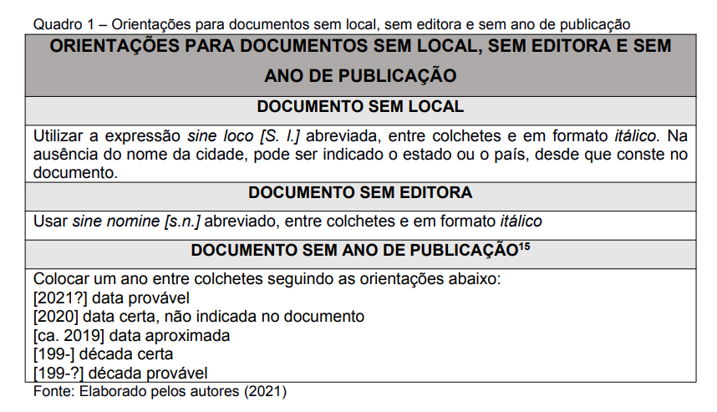
Algumas regras sobre nbr 6023/2018

Slide 78
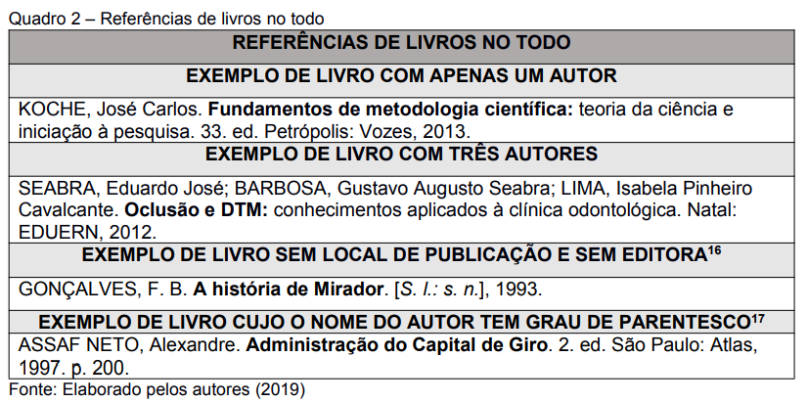
Algumas regras sobre nbr 6023/2018

Slide 79
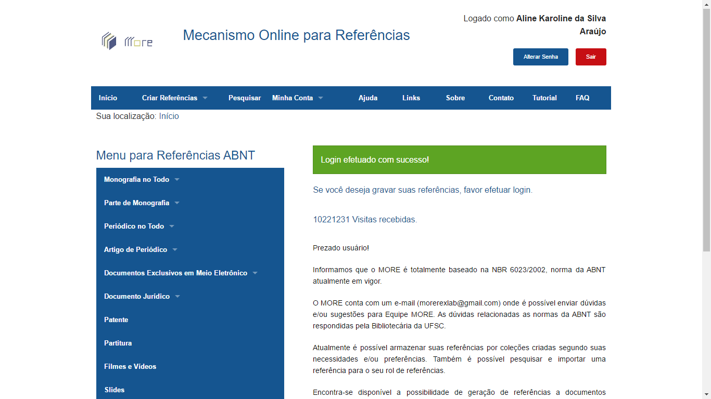
more

Slide 80
MUITO OBRIGADA!
Correio eletrônico:
alinekaroline@uern.br

